Slide 1
Тема | Уровни | сложности
Умножение одночлена на одночлен | 1 | 2 | 3
Умножение многочлена на многочлен | 1 | 2 | 3
Вынесение | 1 | 2 | 3
Группировка | 1 | 2 | 3
Доп. задания
Гениальная задача
Задание | Со | Звёздочкой
1 | 2 | 3 | 4 | 5
Новая тема
1 | 1 | 2 | 2 | 3 | 3

Slide 2

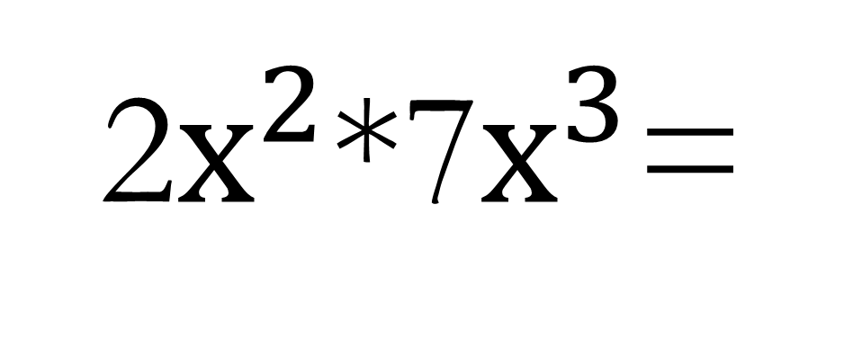
2$х^{2}$*7$х^{3}$=

Slide 3
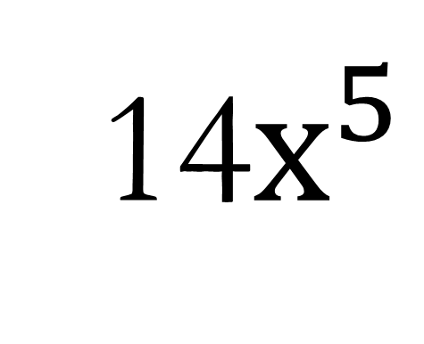
2$х^{2}$*7$х^{3}$=
14$х^{5}$

Slide 4
−5t · 5t³x=

Slide 5
−5t · 5t³x=
−25t⁴x

Slide 6
-5ab²c^{3*}3abc⁴x=

Slide 7
-5ab²c^{3*}3abc⁴x=
-15a²b³c⁷x

Slide 8
(1+b)(2−a)=

Slide 9
(1+b)(2−a)=
2+2b−ab−a

Slide 10
(3y+1)(4y-6)=

Slide 11
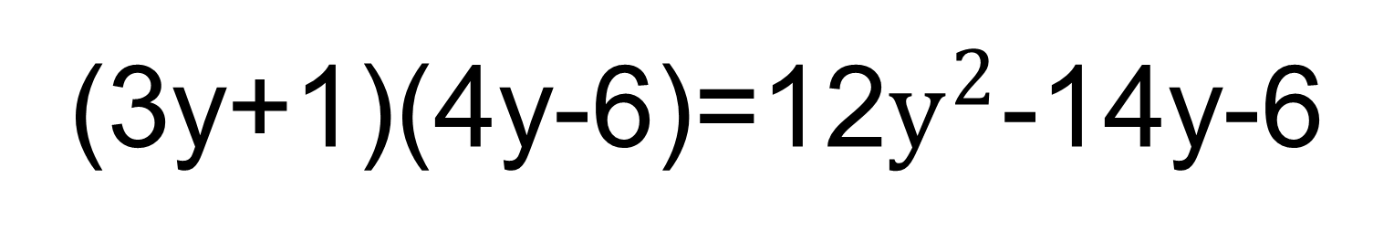
(3y+1)(4y-6)=12$y^{2}$-14y-6

Slide 12
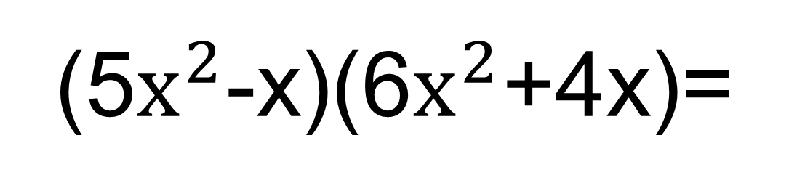
(5$x^{2}$-x)(6$x^{2}$+4x)=

Slide 13
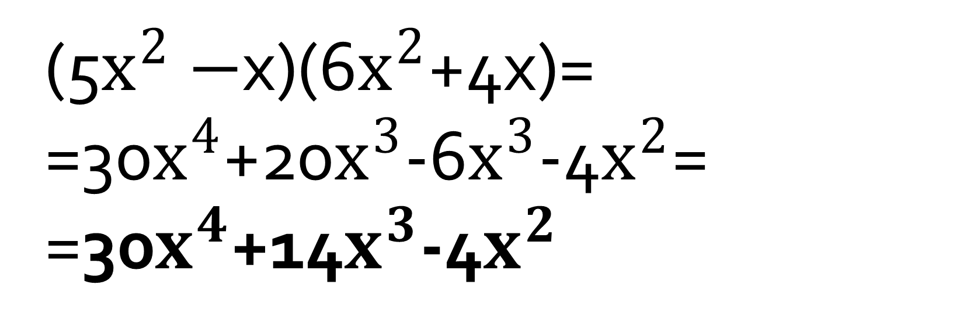
(5$x^{2}−$x)(6$x^{2}$+4x)=
=30$x^{4}$+20$x^{3}$-6$x^{3}$-4$x^{2}$=
=30$x^{4}$+14$x^{3}$-4$x^{2}$

Slide 14
am+an

Slide 15
am+an=a(m+n)

Slide 16
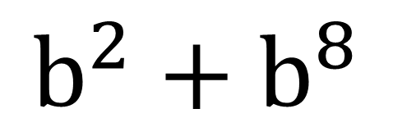
$$b^{2}+b^{8}$$

Slide 17
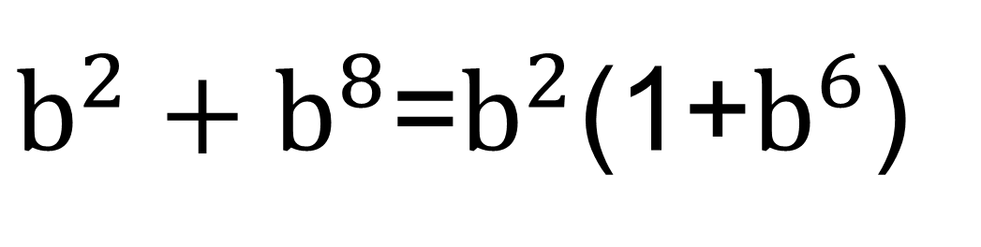
$b^{2}+b^{8}$=$b^{2}$(1+$b^{6}$)

Slide 18
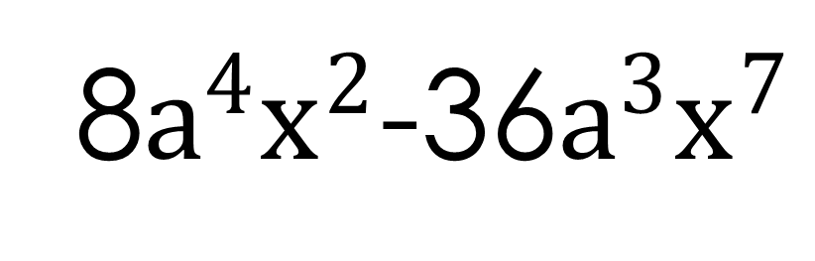
8$a^{4}x^{2}$-36$a^{3}x^{7}$

Slide 19
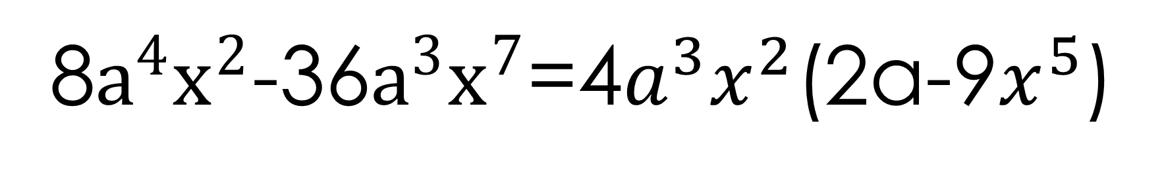
8$a^{4}x^{2}$-36$a^{3}x^{7}$=4$a^{3}x^{2}$(2a-9$x^{5}$)

Slide 20
ab+cb+4a+4c

Slide 21
ab+cb+4a+4c=b(a+c)+4(a+c)=
=(a+c)(b+4)

Slide 22
ac+bc-2ad-2bd

Slide 23
ac+bc-2ad-2bd=
=c(a+b)-2d(a+b)=
=(a+b)(c-2d)

Slide 24
3z-3r-4xz+4xr

Slide 25
3z-3r-4xz+4xr=
=3(z-r)-4x(z-r)=
(z-r)(3-4x)

Slide 26
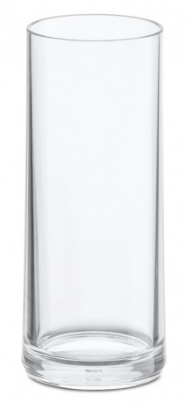
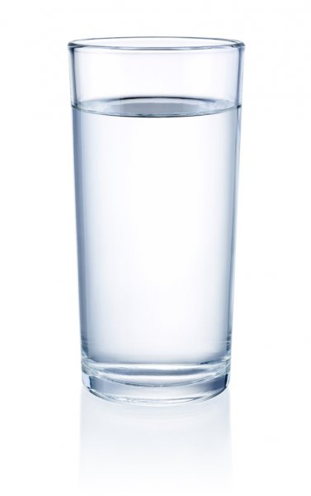
Представьте ряд из шести чашек на столе. Три первые из них ничем не наполнены, а три следующие – с водой. Как добиться чередования пустых чашек и чашек с водой? Касаться разрешается только одной чашки. При этом толкать чашку чашкой запрещается.
Что вы предпримете?

Slide 27
Представьте ряд из шести чашек на столе. Три первые из них ничем не наполнены, а три следующие – с водой. Как добиться чередования пустых чашек и чашек с водой? Касаться разрешается только одной чашки. При этом толкать чашку чашкой запрещается.
Что вы предпримете?
Возьмите пятую чашку, перелейте из неё воду во вторую и поставьте чашку на место

Slide 28

В каком случае 3 мальчика, 2 девочки, 4 взрослых, кот и собака не намокнут, встав под один зонтик.

Slide 29
В каком случае 3 мальчика, 2 девочки, 4 взрослых, кот и собака не намокнут, встав под один зонтик.
Если не будет дождя

Slide 30
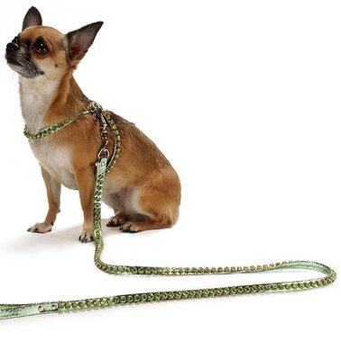
Собака была привязана к пятиметровой верёвке. Она смогла пройти 200 метров по прямой, как это возможно?

Slide 31
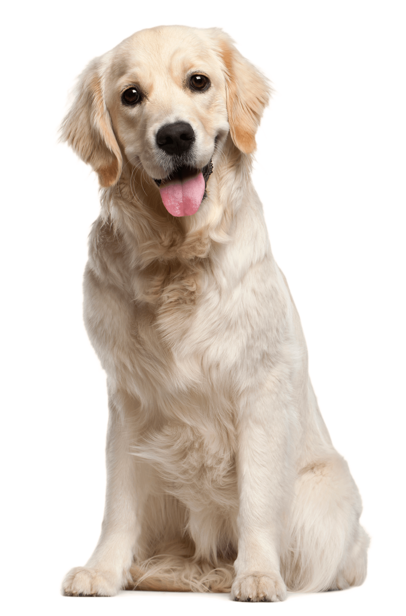
Собака была привязана к пятиметровой верёвке. Она смогла пройти 200 метров по прямой, как это возможно?

Slide 32
Собака была привязана к пятиметровой верёвке. Она смогла пройти 200 метров по прямой, как это возможно?
Второй конец верёвки был не привязан

Slide 33
5
Чему будет равен 5!
5
5
5
5
5
5
5
5
5

Slide 34
!-факториал
n!=1*2*……*n
Чему будет равен 5!
5!=1*2*3*4*5=120

Slide 35
C какой скоростью должна двигаться собака, чтобы не слышать звука от сковородке, привязанной к её хвосту?

Slide 36
C какой скоростью должна двигаться собака, чтобы не слышать звука от сковородке, привязанной к её хвосту?
Она должна двигаться с нулевой скоростью

Slide 37
ФСУ-

Slide 38
ФСУ-Формулы
Сокращенного Умножения

Slide 39


$х^{2}$-$у^{2}$=

Slide 40

$х^{2}$-$у^{2}$=(x-y)(x+y)

Slide 41
(10b+13c) (13с-10b)=

Slide 42
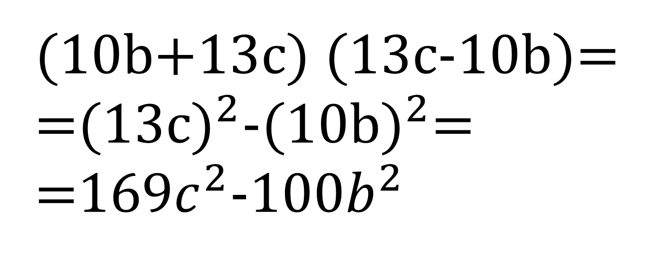
(10b+13c) (13с-10b)=
=(13c$)^{2}$-(10b$)^{2}$=
=169$c^{2}$-100$b^{2}$

Slide 43
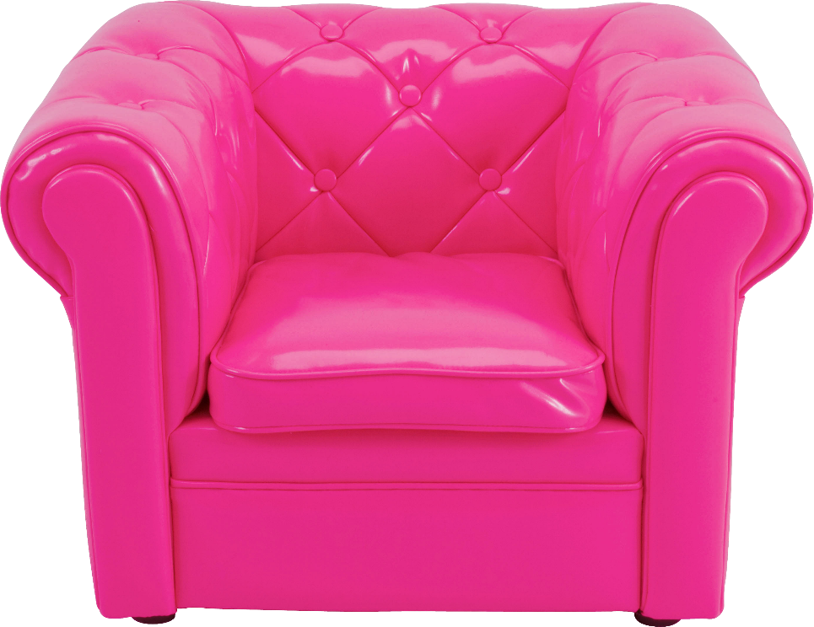

В одноэтажном розовом доме жил розовый человек, розовый кот, розовая рыбка, был розовый компьютер, розовое кресло-всё было розовым. Какого цвета была лестница?

Slide 44
В одноэтажном розовом доме жил розовый человек, розовый кот, розовая рыбка, был розовый компьютер, розовое кресло-всё было розовым. Какого цвета была лестница?
В одноэтажном доме нет лестницы

Slide 45
(2a² - 5ab²)²

Slide 46
(2a² - 5ab²)²
=4a⁴ - 20a³b² + 25a²b⁴

Slide 47

Возвести в квадрат выражение
3x² + 2xy

Slide 48
Возвести в квадрат выражение
=9x⁴ + 12x³y + 4x²y²
3x² + 2xy

Slide 49

(5a² + 3)(5a² - 3)

Slide 50
(5a² + 3)(5a² - 3)
=25a⁴ - 9

Slide 51

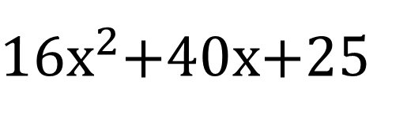
Представить многочлен в виде квадрата двучлена
${16х}^{2}$+40х+25

Slide 52
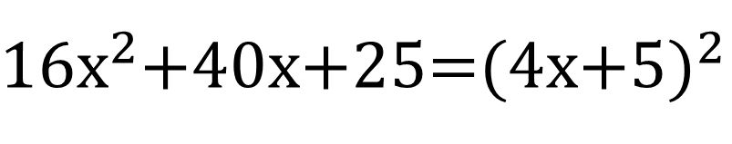
Представить многочлен в виде квадрата двучлена
${16х}^{2}$+40х+25=(4х+5$)^{2}$

Slide 53
1
Тема | Уровни сложности
На логику | 1 | 2 | 3 |  | 5 | 6
Сложные | 1 |  | 3 |  |  | 6
ФСУ
Признаки делимости

Slide 54
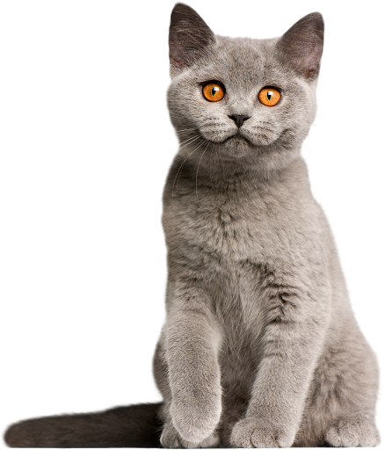
В квартире живут домашние животные: собаки и кошки. Из всех животных только одно не является собакой, при этом все питомцы, кроме одного, — кошки. Сколько всего кошек и собак?

Slide 55
В квартире живут домашние животные: собаки и кошки. Из всех животных только одно не является собакой, при этом все питомцы, кроме одного, — кошки. Сколько всего кошек и собак?
По одному животному каждого вида

Slide 56
Необходимо вычислить сумму всех чисел от 1 до 100.

Slide 57
Необходимо вычислить сумму всех целых чисел от 1 до 100.
Все числа можно разделить по парам таким образом чтобы их сумма равнялась 100 то есть 1 + 99 и всего таких пар 49.
Непарными остаются только два числа 50 из 100. Вычисляем по формуле 49*100+100+50=5050

Slide 58
Перед вами ряд слов: «сельдь», «кит», «акула», «тунец», «треска». Какое слово лишнее из этого ряда?

Slide 59
Перед вами ряд слов: «сельдь», «кит», «акула», «тунец», «треска». Какое слово лишнее из этого ряда?
Кит-млекопитающее, остальные рыбы

Slide 60
Однажды в секретном кабинете что-то случилось с проводкой, и охрана вызвала электрика, чтобы он всё починил. Ему сказали, что три выключателя находятся снаружи, а три лампочки — внутри. Лампочки сейчас не горят. Каждый выключатель отвечает только за свою лампочку, но точной схемы не знает никто.
Электрику сказали как угодно щёлкать выключателями снаружи, но внутрь зайти разрешили только один раз. Внутри с лампочками тоже можно было делать что угодно, но по соображениям секретности возвращаться к выключателям уже нельзя. Электрик ухмыльнулся, пощёлкал выключателями, зашёл в комнату и сразу сказал, какой выключатель отвечает за каждую лампочку. Как он это сделал?

Slide 61
Однажды в секретном кабинете что-то случилось с проводкой, и охрана вызвала электрика, чтобы он всё починил. Ему сказали, что три выключателя находятся снаружи, а три лампочки — внутри. Лампочки сейчас не горят. Каждый выключатель отвечает только за свою лампочку, но точной схемы не знает никто.
Электрику сказали как угодно щёлкать выключателями снаружи, но внутрь зайти разрешили только один раз. Внутри с лампочками тоже можно было делать что угодно, но по соображениям секретности возвращаться к выключателям уже нельзя. Электрик ухмыльнулся, пощёлкал выключателями, зашёл в комнату и сразу сказал, какой выключатель отвечает за каждую лампочку. Как он это сделал?
Самый простой способ это сделать — разделить сами лампы дополнительно на тёплые и холодные. Лампа становится тёплой, когда поработает, и даже если её выключить, она всё равно какое-то время останется тёплой.
По условию мы знаем, что все три лампы выключены. Но вдруг они недавно включались и ещё не успели остыть? Значит, первое, что мы делаем, — ждём некоторое время, чтобы все лампы остыли.
Теперь щёлкаем любым выключателем и нагреваем одну лампу. После того, как она поработала достаточно времени, чтобы нагреться, мы её выключаем. Получается, что у нас все три лампы выключены, но две из них холодные, а одна — тёплая.
Затем, чтобы различить две холодные лампы, щёлкаем любым другим выключателем и заходим в комнату. В итоге мы увидим:
одну работающую лампочку, которую мы включили только что;
одну неработающую, но тёплую лампочку, которую мы нагрели до этого;
и одну неработающую и холодную лампочку, выключатель от которой мы ни разу не трогали.

Slide 62
Один провайдер решил провести интернет через реку — от левого берега до правого. Для этого он под водой проложил 49 проводов, по которым передаются сигналы и электрический ток.
Все провода оказались одинакового цвета, а подрядчик забыл промаркировать их, чтобы понять, где какие концы проводов на обоих берегах.
Чтобы выяснить, где что, позвали электрика и сказали ему подписать все провода числами от 1 до 49 с каждой стороны. Его задача — пронумеровать провода на левом берегу и на правом, разумеется, чтобы числа совпали.
Ему предоставили катер, который может возить его сколько угодно раз с одного берега на другой, линию с током на исходном берегу и мультиметр, который показывает напряжение в проводе.
Все думали, что электрик пересечёт реку как минимум 49 раз, но ему хватило всего двух раз — туда и обратно. Потом он просто сидел на берегу и задумчиво смотрел на воду. Как ему это удалось?

Slide 63
На исходном берегу электрик подаёт напряжение на любой провод и помечает его как № 1. Все остальные 48 он попарно соединяет между собой, чтобы на этой стороне получился один провод под напряжением и 24 пары. Как он это делает — вообще не важно, порядок пар сейчас роли не играет. После этого электрик отправляется на правый берег (первая поездка).
Приплыв на место, он находит провод под напряжением с помощью тестера — это провод № 1, он его так и помечает. А дальше начинается электрическая магия.
Электрик берёт провод № 1 под напряжением, соединяет его с любым другим проводом и подписывает его как № 2. Но мы помним, что на левом берегу все провода соединены попарно, значит, провод № 2 с той стороны тоже с чем-то соединён, а значит, ток вернётся обратно и появится в новом проводе, который электрик подпишет как № 3.
Дальше всё то же самое: он берёт провод с током № 3, соединяет его с любым оставшимся проводом и подписывает новый провод как № 4. А ещё он помнит про пары на том берегу, поэтому ищет провод, в котором снова появился ток и подписывает его как № 5. Таким же образом он соединяет оставшиеся провода и нумерует все жилы на правой стороне от 1 до 49. Сделав это, электрик возвращается на левый берег (вторая поездка).
Осталось самое интересное: как на этом берегу проставить те же самые числа на проводах. Электрик знает, как выглядит провод № 1, потому что он его подписал, но не знает, как выглядит провод № 2.
Но он помнит, что провод № 1 соединён на том берегу с проводом № 2, который на этом берегу соединён с проводом № 3. Значит, задача электрика в том, чтобы найти это соединение на левом берегу, где он находится. Для этого он разъединяет по очереди все соединения и смотрит, пропал ли ток во всех остальных проводах. Если не пропал во всех остальных — значит, разъединил не ту пару и возвращает её на место. А если пропал — значит, электрик нашёл соединение проводов № 2 и № 3. При этом тот неизвестный провод, который остался под напряжением, будет провод № 2, а тот, с которым он соединялся, будет № 3.
После этого электрик соединяет подписанную пару обратно и начинает искать следующую точку, которая отключает все остальные жилы — это будут провода № 4 и № 5. Действуя по этой схеме, хитрый электрик подпишет все оставшиеся провода. Провайдеру останется только разъединить пары на каждом берегу.

Slide 64
При обогащении из расплава, содержащего 90 % золота удалили 90 граммов, в которых содержалось 10 % золота. В результате оставшаяся часть расплава стала содержать 99 % золота. Определите массу оставшейся части расплава.

Slide 65
При обогащении из расплава, содержащего 90 % золота удалили 90 граммов, в которых содержалось 10 % золота. В результате оставшаяся часть расплава стала содержать 99 % золота. Определите массу оставшейся части расплава.
х-раствор после обогащения
х+90 раствор до обогащения
90*10%=9(гр.)-золота удалили
0,9*(х+90)=0,99х+9
81+0,9х=0,99х+9
0,99х-0,9х=81-9
0,99х-0,9х=72
0,09х=72
Х=72:0,09
Х=800
Ответ: 800 гр. масса оставшейся части расплава.

Slide 66
5х² – 4х = 0

Slide 67
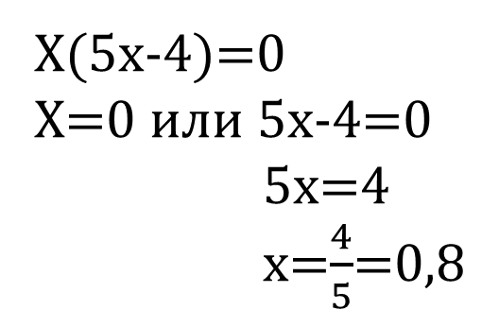
5х² – 4х = 0
Х(5х-4)=0
Х=0 или 5х-4=0
5х=4
х=$\frac{4}{5}$=0,8

Slide 68
При изготовлении шоколадного мороженого на 20 частей молока идет 7
частей сахара, а какао берется на 3 части меньше, чем сахара. Сколько надо взять молока, если какао и сахара взято 8,8кг?

Slide 69
При изготовлении шоколадного мороженого на 20 частей молока идет 7
частей сахара, а какао берется на 3 части меньше, чем сахара. Сколько надо взять молока, если какао и сахара взято 8,8кг?
Какао и сахара всего взято 11 частей, поэтому 8,8:11 = 0,8 кг– 1 часть.
0,8*20=16 кг молока.
Ответ: 16 кг надо взять молока.

